Slide 1

Attaque d’IngÉnierie social
PRÉSENTÉ PAR :
AYA ESTELLE YAO ANTIOCHE EMMANUEL MOLANDZOBO ANTHELME RODRIGUE SEKA ASSI

Slide 2
PLAN
Introduction
Qu’est ce que l’ingénierie social ?
Type d’attaque d’ingénierie social
Bating ou Appatage Email Hacking Scareware ou Maliciel Spear Phishing ou Harponnage Talonnage Phishing ou Hameçonnage
Outils D’ingénierie social
Social Engieneering Toolkit : SETOOLKIT ZPHISHER
Démo
Conclusion

Slide 3
Introduction
Le phishing est considéré comme l'un des moyens les plus simples et les plus anciens utilisant des techniques d'ingénierie sociale pour acquérir frauduleusement des informations sensibles telles que des noms d'utilisateur et des mots de passe en tentant de tromper la vigilance des utilisateurs de sites web populaires à l'aide d'e-mails, de fausses versions du site web comme vecteur d'attaque.
La technique consiste à faire croire à la victime qu'elle s'adresse à une personne de confiance : banque, amis, administration etc.

Slide 4
Qu’est-ce que l’ingénierie social ?
L'ingénierie sociale est un terme utilisé pour un large éventail d'activités malveillantes accomplies par le biais d'interaction humaine.
Art d'exploiter la psychologie humaine plutôt que les techniques de piratage technique, pour accéder à des systèmes ou des données.
Manipulation psychologique pour amener l'utilisateur à commettre des erreurs de sécurité ou à divulguer des informations sensibles.
Particulièrement dangereuse, car elle repose sur l'erreur humaine plutôt que sur les vulnérabilités des logiciels et des systèmes d'exploitation.

Slide 5
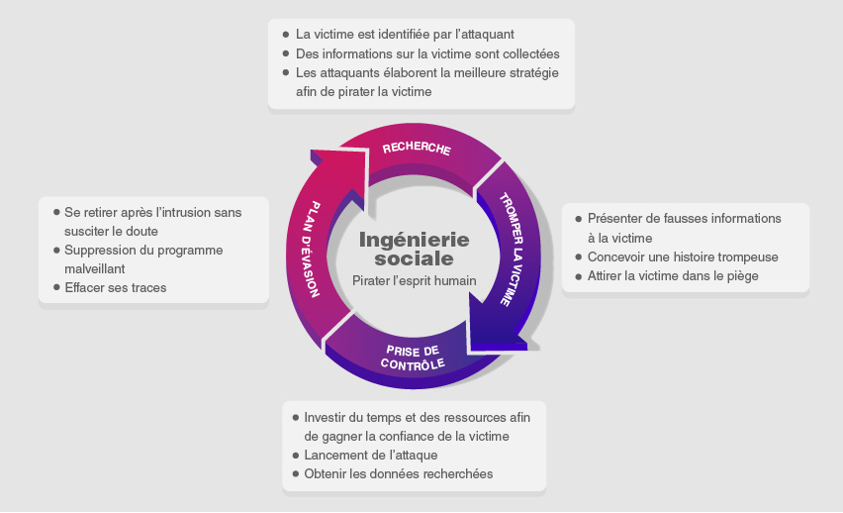

Slide 6

Type D’ATTAQUE d’ingénierie social

Slide 7

Baiting ou APPÂTAGE
Les attaques d'appat utilisent de fausses promesses pour piquer ou attirer la curiosité d'une victime dans le but de voler des informations personnelles.
La forme d'appat la plus rependue utilise des supports physiques pour disperser les logiciels malveillants (clé USB).
Les formes d'appats en ligne consiste en des publicités alléchantes qui mènent a des sites malveillants.

Slide 8

Email Hacking
Il est dans notre nature de prêter attention aux messages des personnes que nous connaissons.
Certains criminels tentent d'en tirer parti en réquisitionnant des comptes de messagerie et en envoyant des listes de contacts de comptes de spam.

Slide 9

Scareware ou MALICIEL
Scareware implique que les victimes soient bombardées de fausses alarmes et de menaces fictives.
Les utilisateurs sont trompés en pensant que leur système est infecté par des logiciels malveillants, ce qui les incite à installer un logiciel qui n'a aucun avantage réel (autre que pour l'auteur) ou qui est lui-même un logiciel malveillant.

Slide 10

Spear phishing ou HARPONNAGE
Un scénario de spear-phishing peut impliquer un attaquant qui, en se faisant passer pour le consultant informatique d'une organisation, envoie un e-mail à un ou plusieurs employés.
Il est rédigé et signé exactement comme le fait normalement le consultant, faisant ainsi croire aux destinataires qu'il s'agit d'un message authentique.
Une attaque de spear-phishing utilisant SET nous permet de créer et d'envoyer des adresses e-mail à une seule personne ou à un groupe de personnes avec des charges utiles malveillantes attachées. Il existe également une fonctionnalité disponible pour usurper votre adresse e-mail à partir de l'outil.

Slide 11

Talonnage
Le talonnage est une technique d’ingénierie sociale qui mise sur la confiance pour accéder physiquement à un bâtiment ou à la zone sécurisée d’un bâtiment. Le criminel peut simplement entrer par une porte ouverte en suivant quelqu’un de près ou demander l’accès en prétendant avoir oublié sa carte magnétique.

Slide 12

Phishing ou hameçonnage
Les escroqueries par hameçonnage sont des campagnes par courriel et SMS visant à créer un sentiment d'urgence, de curiosité ou de peur chez les victimes.
But : révéler des informations sensibles, en cliquant sur des liens vers des sites web malveillants ou en ouvrant une pièce jointe contenant des logiciels malveillants.

Slide 13

OUTILS D’INGENERIE SOCIAL

Slide 14
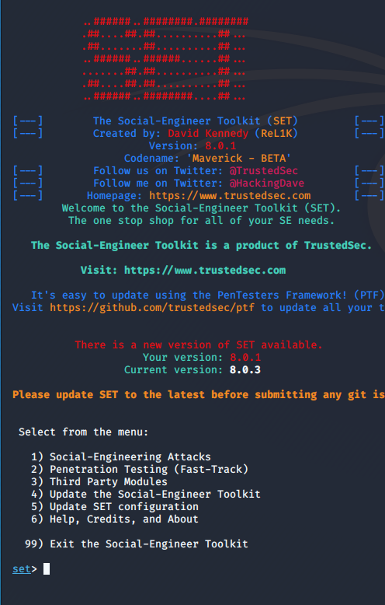
Social Engineering toolkit : Setoolkit
Le Social-Engineer Toolkit est un cadre de test d'intrusion open source conçu pour l'ingénierie sociale.
SET dispose d'un certain nombre de vecteurs d'attaque personnalisés qui vous permettent de lancer rapidement une attaque crédible.

Slide 15
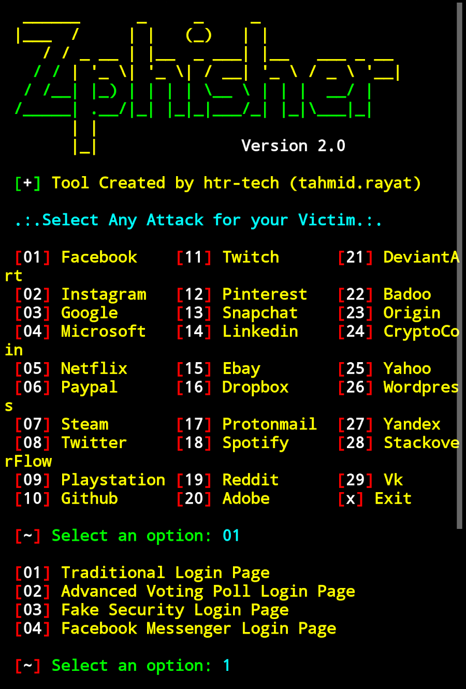
Zphisher
Zphisher est un puissant outil open-source Phishing Tool. Il est devenu très populaire de nos jours et est utilisé pour effectuer des attaques de phishing sur Target. Zphisher est plus simple que Social Engineering Toolkit.
Il contient des modèles générés par un outil appelé Zphisher et propose des pages Web de models de phishing pour 18 sites populaires tels que Facebook, Instagram, Google, Snapchat, GitHub, Yahoo, Proton mail, Spotify, Netflix, LinkedIn, WordPress, Origin, Steam, Microsoft, etc. .

Slide 16

Demo : AYA hAMECONNAGE

Slide 17
PHISHING

Slide 18
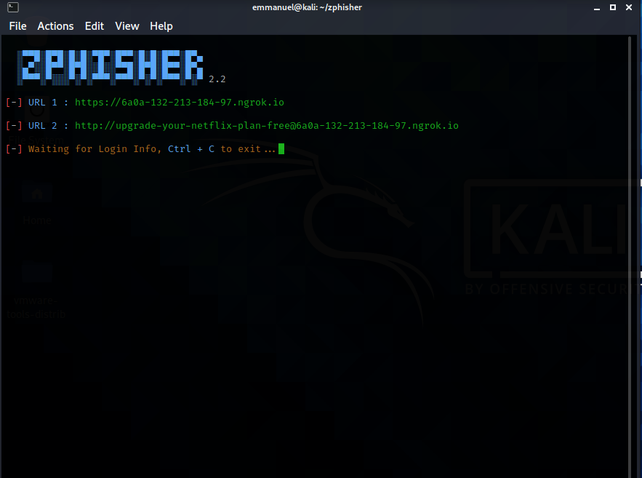
PHISHING

Slide 19
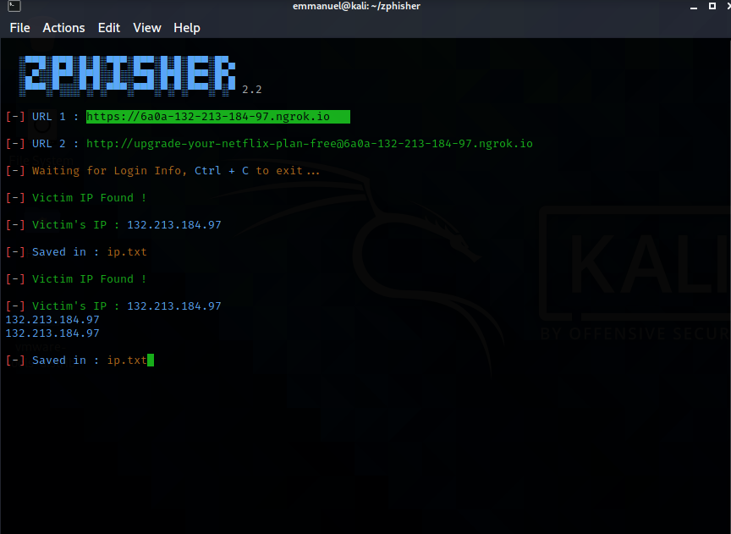
PHISHING

Slide 20
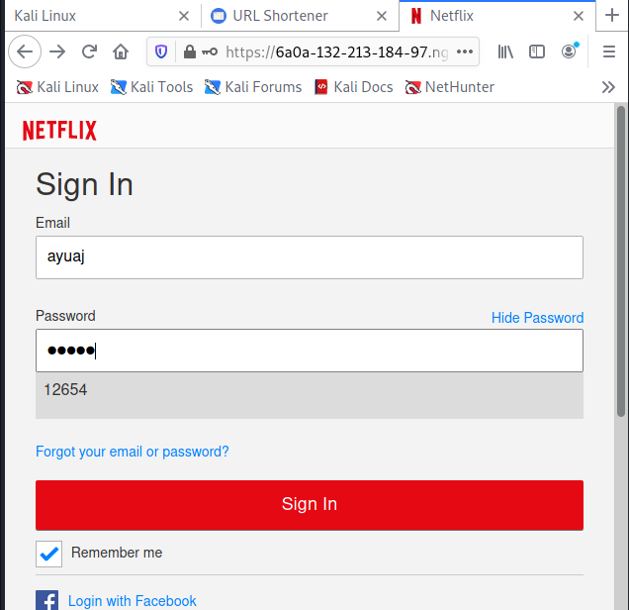
PHISHING

Slide 21
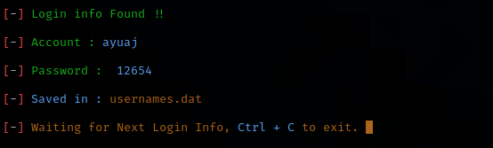
PHISHING

Slide 22

Demo : Rodrigue Email Attack

Slide 23
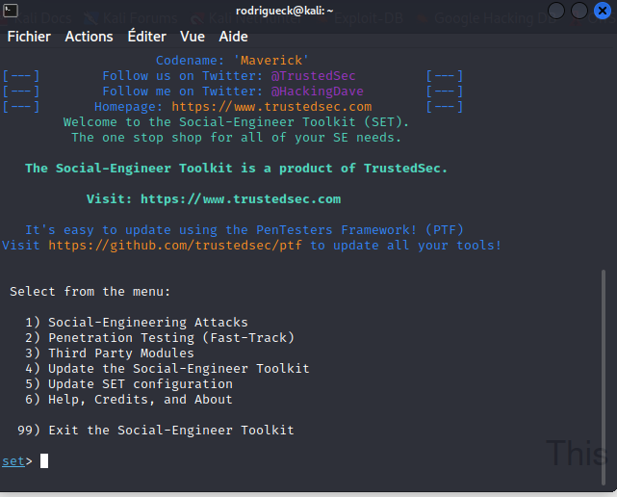
Email HAckinG

Slide 24
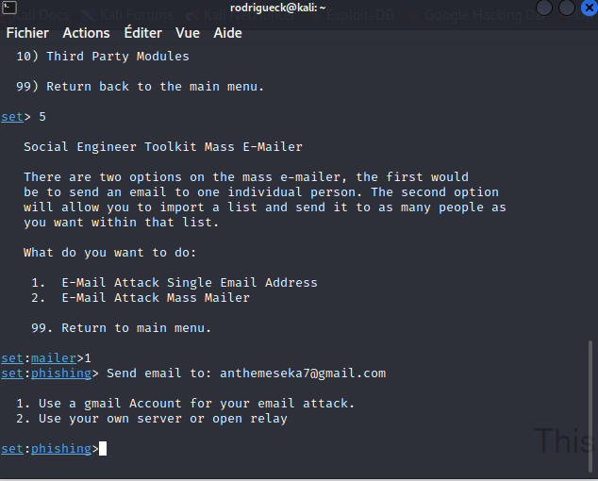
Email HAckinG

Slide 25
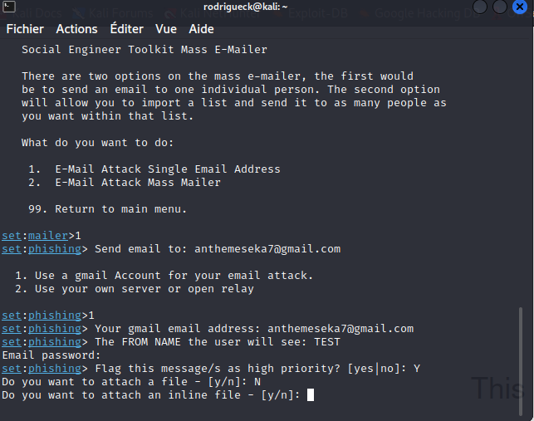
Email HAckinG

Slide 26
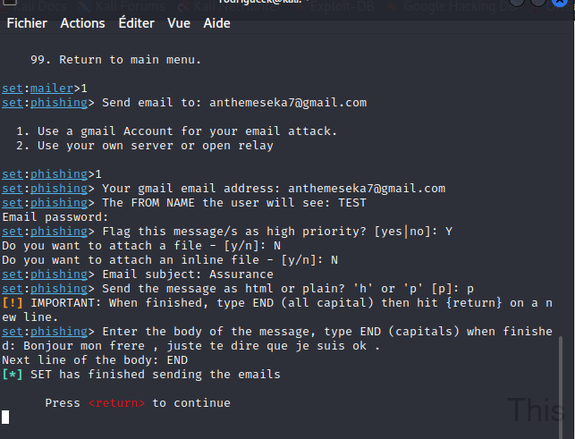
Email HAckinG

Slide 27
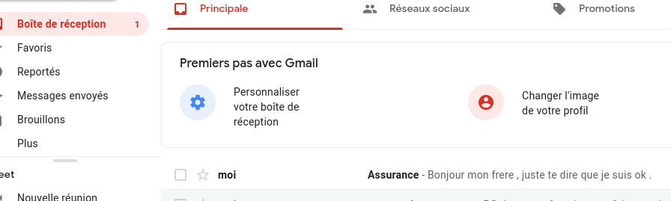
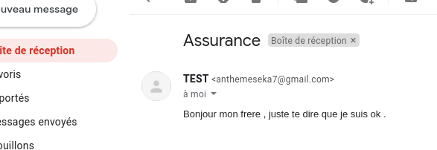
Email HAckinG

Slide 28

Demo : Emmanuel Website Jacking Attack

Slide 29
Conclusion

